Slide 1
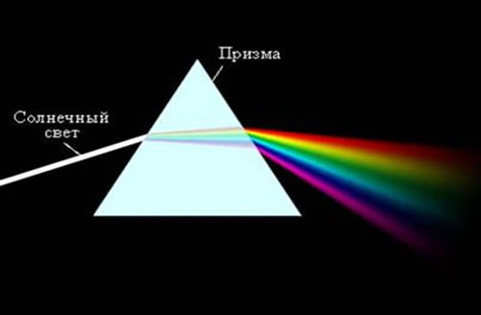
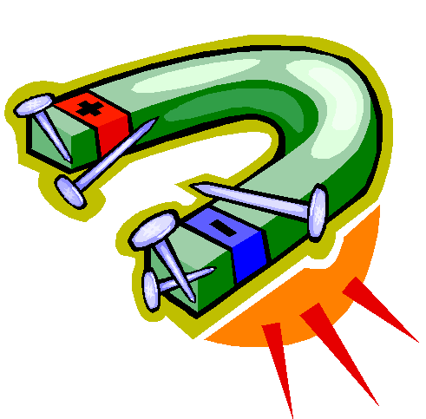
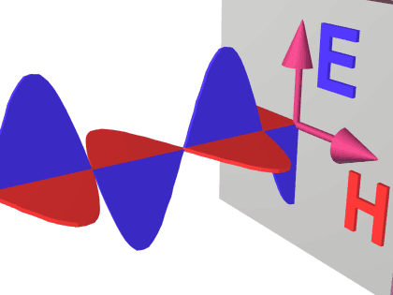
ДОБРО ПОЖАЛОВАТЬ НА УРОК ФИЗИКИ!

Slide 3
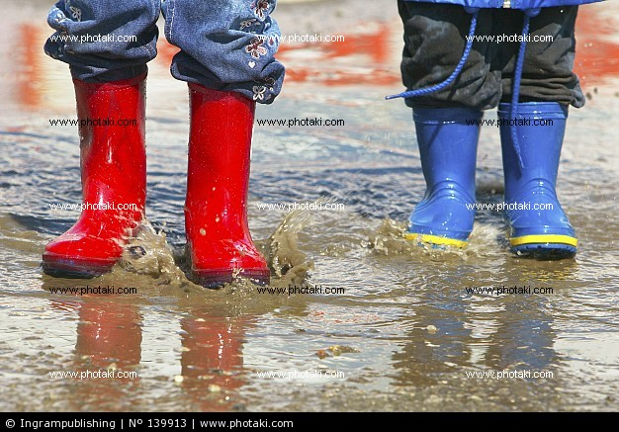
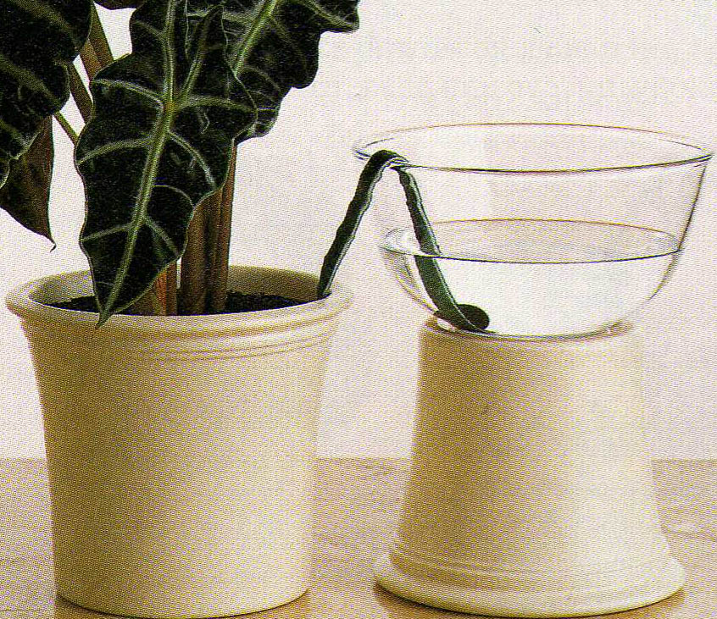
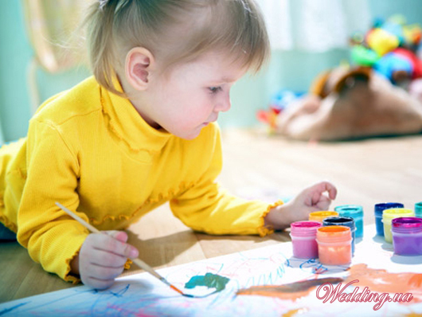
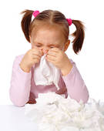
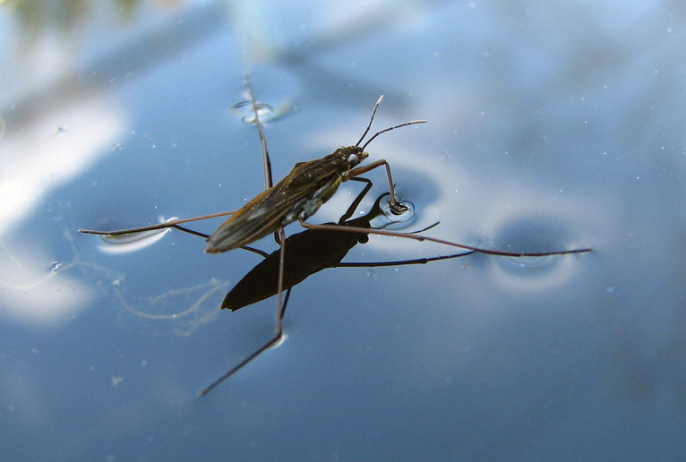
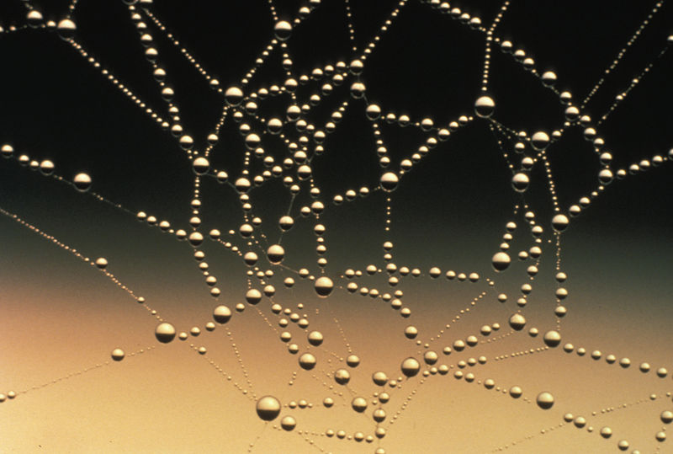

Slide 4
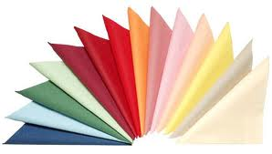
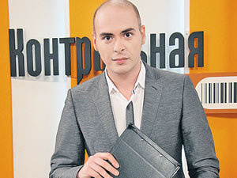
Исследование
капиллярных свойств
столовых салфеток.
КОНТРОЛЬНАЯ ЗАКУПКА

Slide 5
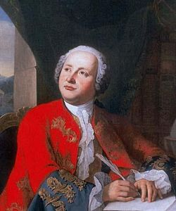
Один опыт я ставлю выше, чем тысячу мнений, рожденных только воображением. М. В. Ломоносов.

Slide 6
Цель:
узнать как можно больше о капиллярных явлениях,
определить параметры салфеток ,от которых зависят их потребительские свойства,
выявить из предложенных образцов лучшие салфетки (по потребительским свойствам)

Slide 7
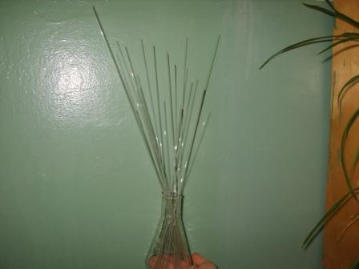
«capillus» - волос (в переводе с латинского) – узкие цилиндрические трубки с диаметром около миллиметра и менее называются капиллярами.

Slide 8
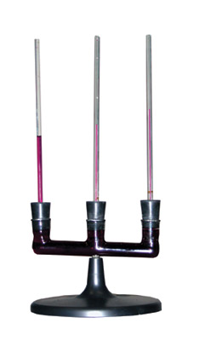
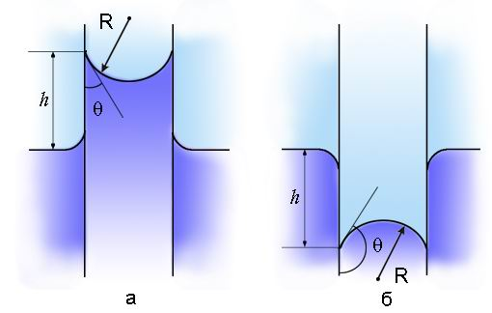
ЗАГАДОЧНЫЕ КАПИЛЛЯРЫ,
Под капиллярными явлениями понимают подъём или опускание жидкости в узких трубках - капиллярах.
Термин «капилляр» происходит от латинского слова capillus-волос.
Капиллярные явления впервые были исследованы Леонардо да Винчи в пятнадцатом веке.
Движение жидкости в капиллярах может быть вызвано разностью капиллярных давлений, возникающей в результате различной кривизны поверхности жидкости. Высота поднятия смачивающей жидкости в капилляре равна
Радиус капилляра салфетки посчитаем по высоте подъема воды.
σ – поверхностное натяжение воды; σ = 0,073 Н/м
ρ – плотность воды, ρ = 1000 кг/м³
g – ускорение свободного падения; g = 9,8 м/с²
r – радиус капилляра, м
h – высота подъем жидкости в капилляре, м
Капиллярное кровообращение это движение крови в мельчайших сосудах – капиллярах, обеспечивающее обмен веществ между кровью и тканями. Капиллярное кровообращение осуществляется вследствие разности гидростатичных давлений в артериальном и венозном концах капилляра.
Применение и проявление капиллярности в быту, в природе и технике:
В быту используется медицинский термометр.
Кирпичные дома в своей нижней части должны быть изолированы от влаги, т.к. кирпичи - пористые тела и хорошо впитывают влагу, а это может привести к ухудшению теплоизоляционных свойств кладки и разрушению.
В природе благодаря многочисленным капиллярам в почве вода поднимается к поверхности и интенсивно испаряется. Это ведёт к потере влаги, необходимой растениям, а чтобы влага не испарялась, землю надо чаще рыхлить, то есть ломать капилляры.
В технике - капиллярные явления применяют как один из способов подвода смазки к деталям машины.

Slide 9
ТЕСТ
1.Движение жидкости в капиллярах вызвано:
А) поверхностным натяжением жидкости,
Б) разностью капиллярных давлений, возникающих в результате различной кривизны поверхности жидкости,
В) силой тяжести, действующей на всю жидкость,
Г) притяжением жидкости к воздушному сдою внутри капилляра.

Slide 10
2.Высота подъема жидкости в капилляре зависит от
А) радиуса капилляра,
Б) массы жидкости,
В) атмосферного давления,
Г) смачиваемости

Slide 11
3.

Slide 12
σ – поверхностное натяжение воды; σ = 0,073 Н/м
ρ – плотность воды, ρ = 1000 кг/м³
g – ускорение свободного падения; g = 9,8 м/с²
r – радиус капилляра, м
h – высота подъема жидкости в капилляре, м

Slide 13
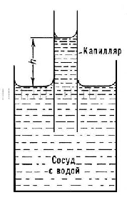
Капиллярные явления.
Капиллярное поднятие жидкости, смачивающей
стенки (вода в стеклянном сосуде и капилляре).
Капилляр в смачивающей (а) и не смачивающей (б) жидкостях

Slide 14
Попробуем определить ….
толщину салфетки
её площадь
плотность
высоту подъема по салфетке воды и масла

Slide 15
Толщину салфеток мы измерим методом рядов, после определим массу салфетки. Затем мы рассчитаем объем салфетки и ее плотность.

Slide 16
Название | Толщина, мм , см | Полщадь, см2 | Объем, м3 | Масса,г | Плотность, г/см3
«Пушинка люкс» фабрика «ЛЮКС» г.Пятигорск
«ALMAX» ООО «БРИЗ» г.Новороссийск
«Lambi» Ойскирхен, Германия

Slide 17
Название | Высота подъема воды , см | Радиус капилляра , мм
«Пушинка люкс» фабрика «ЛЮКС» г.Пятигорск
«ALMAX» ООО «БРИЗ» г.Новороссийск
«Lambi» Ойскирхен, Германия

Slide 18
Название | Диаметр пятна воды , см | Время растекания воды, с | Наличие следа на стекле (+ или -) | Диаметр пятна масла , см | Время растекания масла , с | Наличие следа на стекле (+ или -)
«Пушинка люкс» фабрика «ЛЮКС» г.Пятигорск
«ALMAX» ООО «БРИЗ» г.Новороссийск
«Lambi» Ойскирхен, Германия

Slide 19
ВЫВОД:
чем меньше радиус капилляра и плотность салфетки, тем лучше ее потребительские свойства

Slide 20
По своим потребительским свойствам лидируют салфетки ………….

Slide 21
Изучено явление капиллярности.
Результат капиллярных явлений зависит от силы взаимодействия молекул внутри жидкости, и от силы взаимодействия молекул твердого тела с молекулами жидкости.
Чем меньше радиус капилляра, тем выше поднимается
вода по капилляру.
Уровень движения жидкости по капиллярам зависит также от плотности жидкости и поверхностного натяжения.
Наименьший воздушный зазор между стеклянными пластинами дает яркую картину капиллярных явлений.
По ткани и бумаге вода поднимается потому, что эти материалы пронизаны капиллярами.

